Slide 1




第1章 行列式
闵文文
云南大学，信息学院，副教授

Slide 2
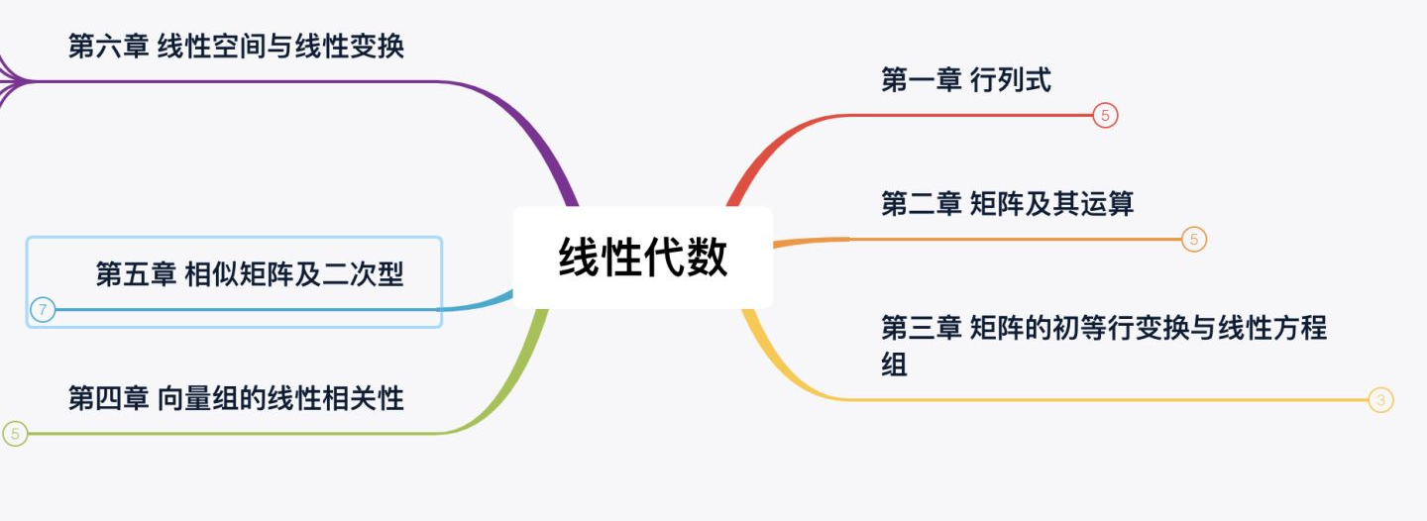
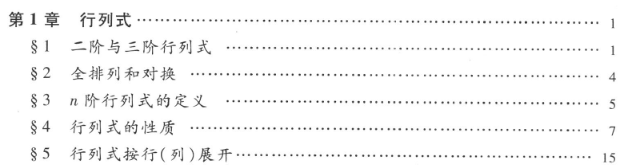
线性代数主要内容
Notes:
#线性代数课程大纲
第一周
1.1 二阶与三阶行列式
1.2 全排列和对换
1.3 n阶行列式的定义
第二周
2.1 行列式的性质
2.2 行列式按行（列）展开
2.3 线性方程组的矩阵
第三周
3.1 矩阵的运算
3.2逆矩阵
3.3 克拉默法则
第四周
4.1 矩阵分块法
4.2 矩阵的初等变换
4.3 矩阵的秩
第五周
5.1 线性方程组的解
5.2 向量组及其线性组合
5.3 向量组的线性相关性
第六周
6.1 向量组的秩
6.2 线性方程组的解的结构
第七周
7.1 向量空间
7.2 向量的内积、长度及正交性
7.3 方阵的特征值与特征向量
第八周
8.1 相似矩阵
8.2 对称矩阵的对角化
8.3 二次型及其标准形
第九周
9.1 用配方法化二次型为标准形
9.2 正定二次型
9.3 线性空间的定义与性质
9.4 维数、基与坐标
第十周
10.1 基变换与坐标变换
10.2 线性变换
10.3 线性变换的矩阵表示

Slide 3
行列式是一种常用的数学工具，在数学及其他学科
中都有着广泛的应用．
主要内容
n 阶行列式的定义、性质及其计算．
重点内容
行列式的计算．

Slide 4

第一节 二阶与三阶行列式
主要内容
二阶行列式
三阶行列式
举例

Slide 5
一、二阶行列式
在讨论 n 阶行列式之前，先简单回顾一下二阶和三
阶行列式．
引例1 用消元法解二元线性方程组
（１）

Slide 6
解
用加减消元法，可得
当 a₁₁a₂₂ – a₁₂a₂₁ ≠ 0 时，求得方程组（１）的解为
（２）

Slide 7
为了记忆该公式，引入记号
并称之为二阶行列式．
其中 a_{ij} 称为行列式的元素，
a_{ij} 的两个下标表示该元素在行列式中的位置，第一个下
标称为行标，
表示该元素所在的行，
第二个下标称为列
标，表示该元素所在的列，常称 a_{ij} 为行列式的(i , j ) 元
素或元．

Slide 8

由二阶行列式的定义，
式中x₁，x₂的分子也
可写成二阶行列式，即
若记
则当 D ≠ 0 时，方程组
有唯一解
注意：Ｄ称为系数行列式，Ｄ_{j}是用常数项b₁, b₂替换Ｄ中的第 j 列 (j=1,2).
例１ 求解线性方程组

Slide 9
二、三阶行列式
引例2 用消元法解关于 x,y,z 三元线性方程组
解

Slide 10
为了记忆三元线性方程组的求解公式,可引入三阶行
列式．
三阶行列式的定义如下:
定义
设有 9 个数排成 3 行 3 列的数表
记
（4）式称为数表（3）所确定的三阶行列式.

Slide 11
三阶行列式的展开式也可用如下对角线法则得到：
其中每一条实线上的三个元素的乘积带正号,每一
条虚线上的三个元素的乘积带负号,所得六项的代数和
就是三阶行列式的展开式.

Slide 12
三、举例
例2 计算三阶行列式
（Page 3）
行列式的定义模型

Slide 13
例3 求解方程
(Page 4)

Slide 14
可以证明,当三元线性方程组的系数行列式不等于零
时方程组有唯一解,且有类似于二元线性方程组的求解公
式,即
x_{j} = D_{j} /D （ j = 1, 2, 3 ）.
现在的问题是,对于 n 元线性方程组,是否也有类似
的求解公式.
但要讨论 n 元线性方程组,首先要把二阶
和三阶行列式加以推广,然后引入 n 阶行列式的概念.

Slide 15

参考资料
https://www.icourse163.org/course/TONGJI-481001?tid=1001883032

